Slide 1



Slide 2

吴思岚
唐其远
负责前端开发的产品经理
负责后端算法的前端工程师
+

Slide 3

欢迎扫码体验~
+

Slide 4
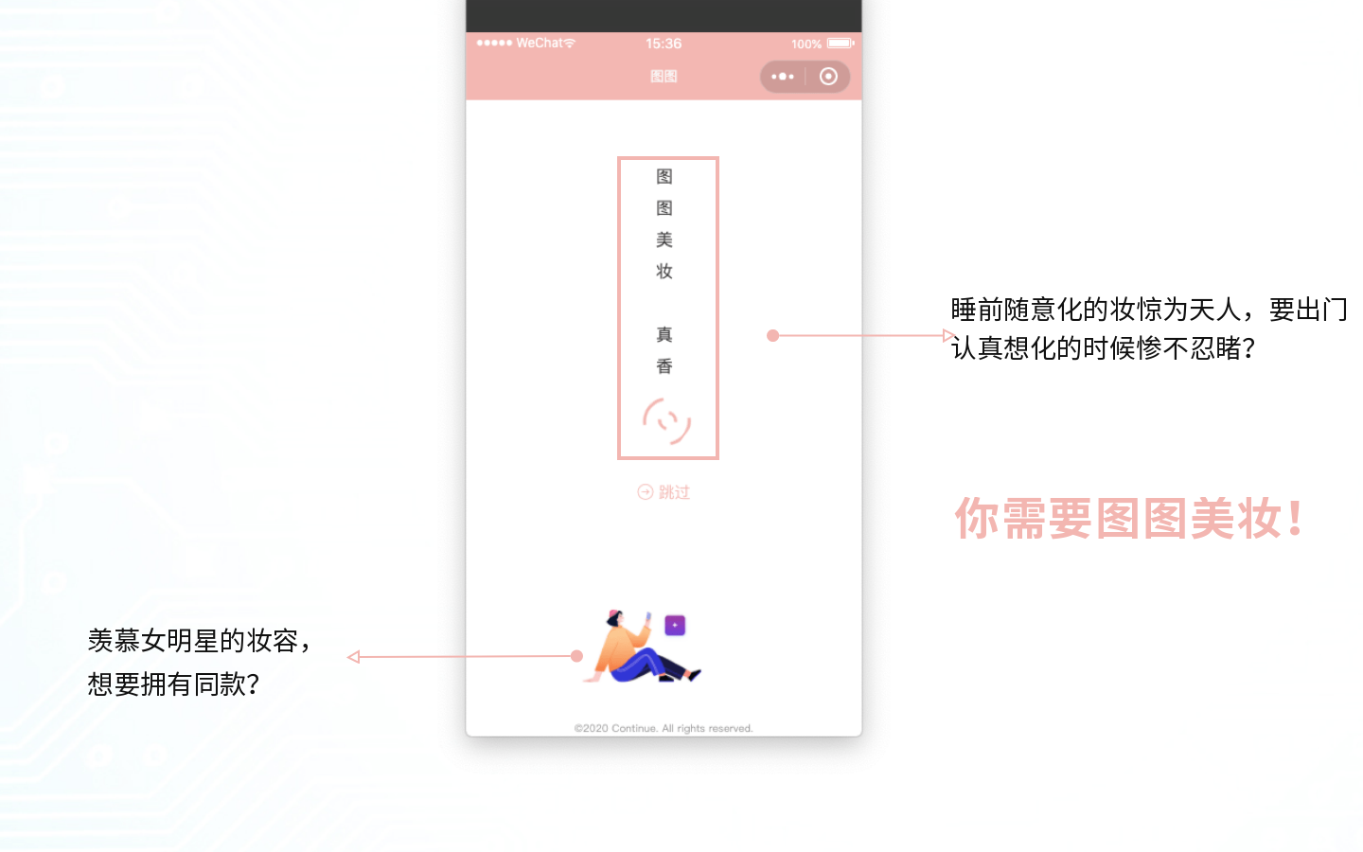
+

Slide 5
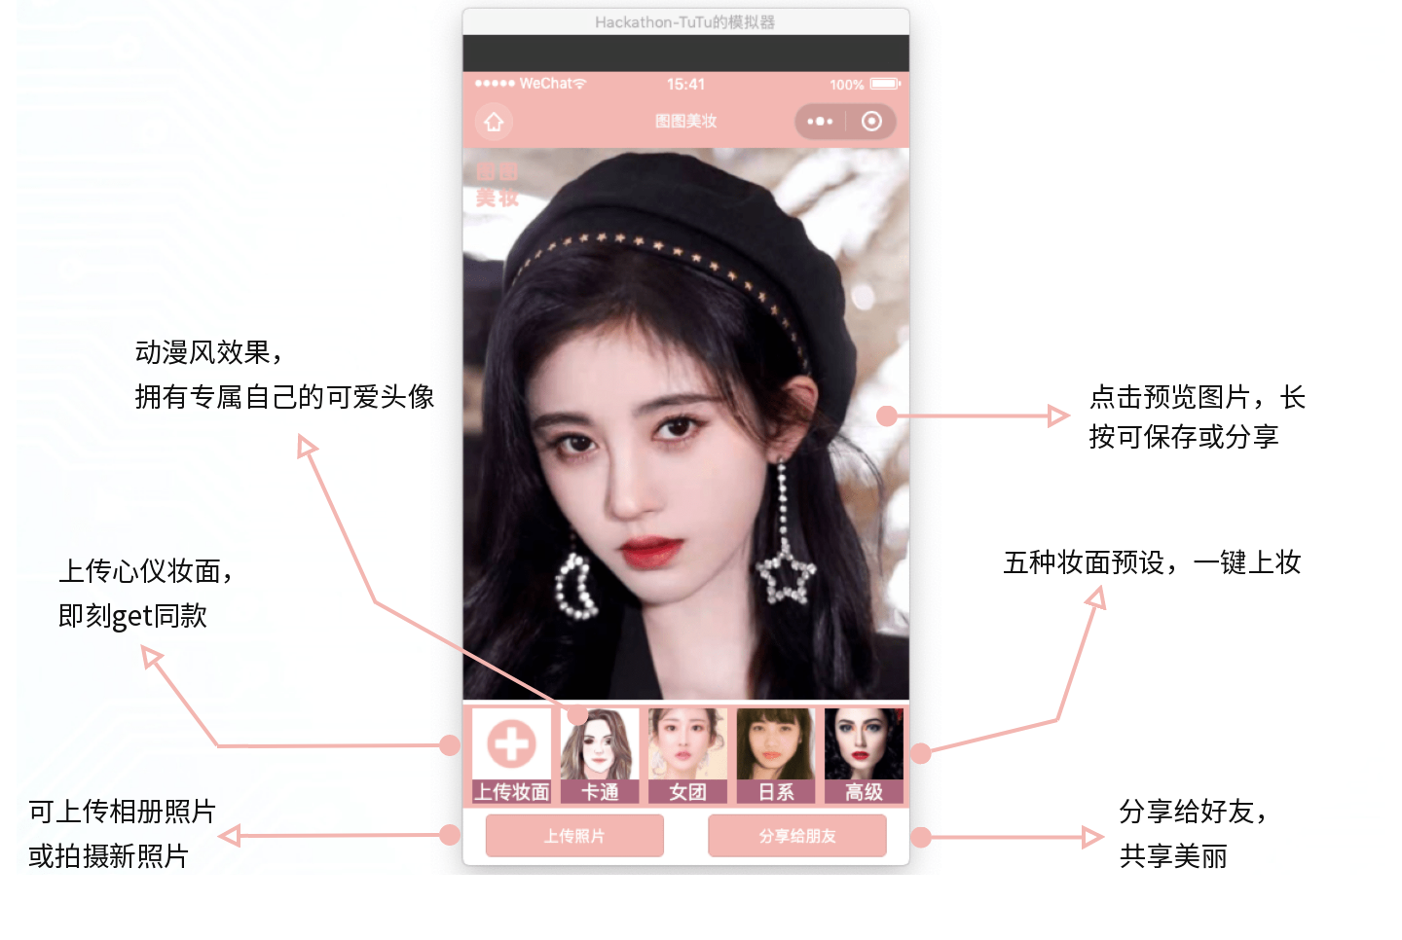
+

Slide 6
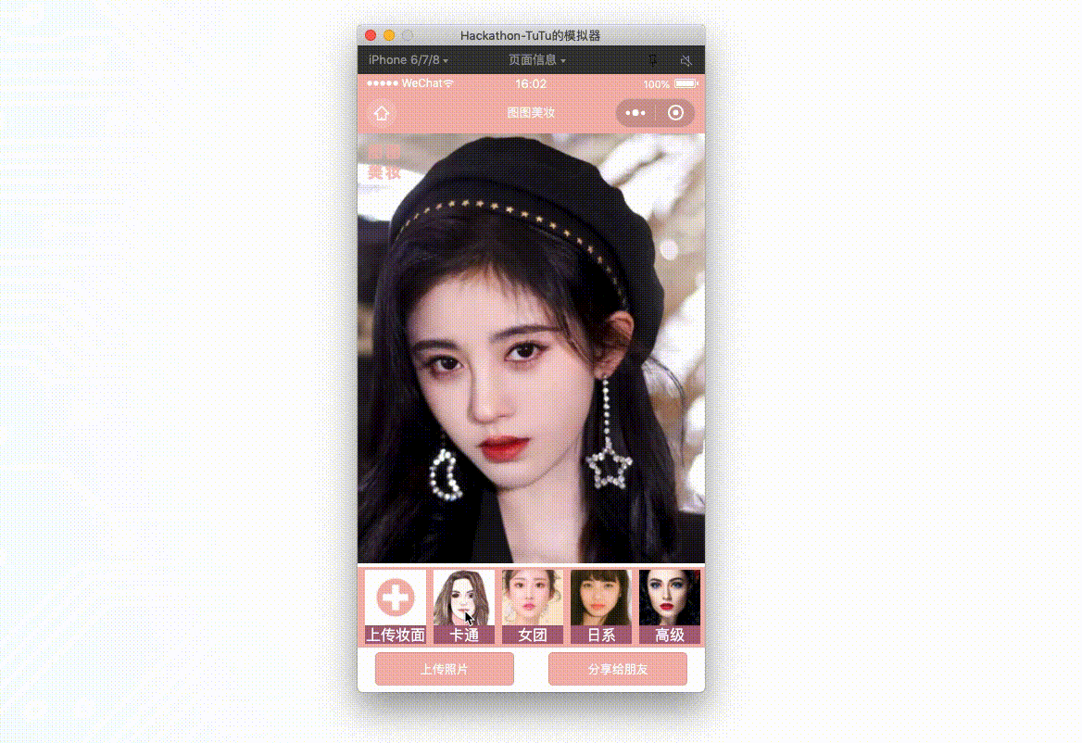
Demo展示
+

Slide 7
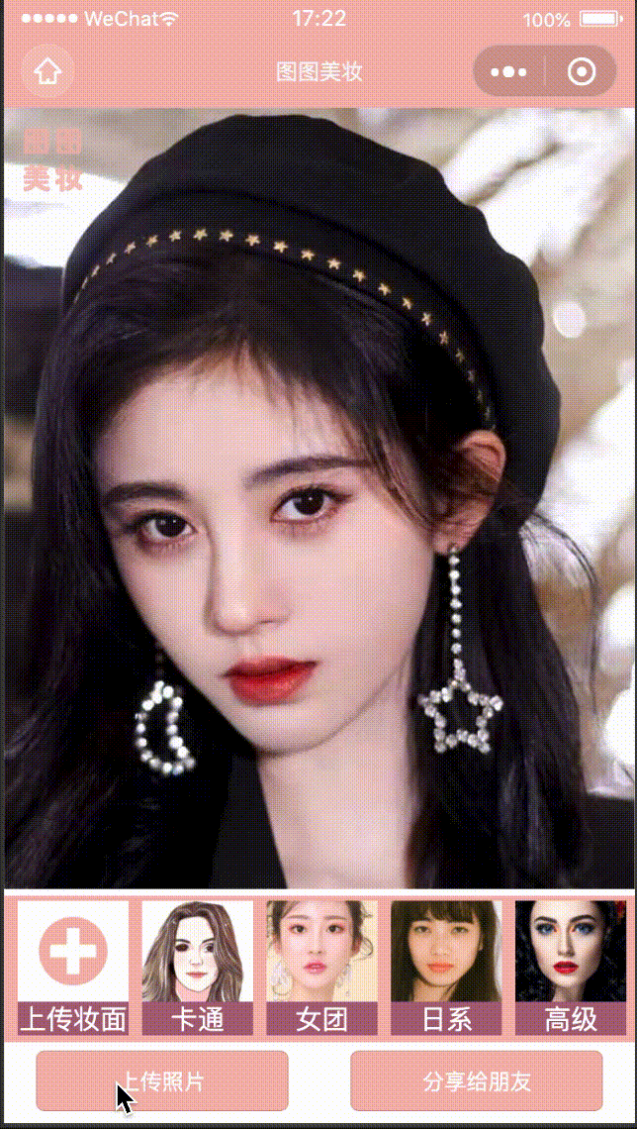
Demo展示
+

Slide 8
Product Design
原型图+手绘稿+1%灵感
部分图片素材来源于网络，侵删致歉
P
Algorithm
Front End
人脸识别 + AI图像生成
生成对抗网络
微信小程序
Taro3 + React + TS + SCSS
A
F
B
Back End
提供保存图片接口和生成图片接口的web服务
Python3 + Flask
+

Slide 9
欢迎扫码体验~
+

Slide 10
Q & A
+

